Slide 1

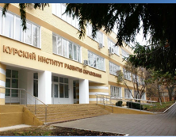

«Сопровождение региональной системы профессионального самоопределения обучающихся, в т.ч. с инвалидностью и ОВЗ»
Толмачева Валерия Михайловна, к.б.н., доцент кафедры профессионального образования.
Курск 2021 г.

Slide 2
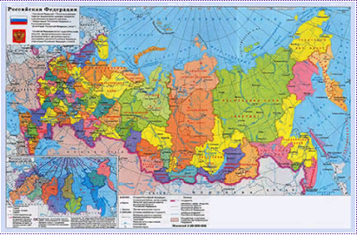


Slide 3
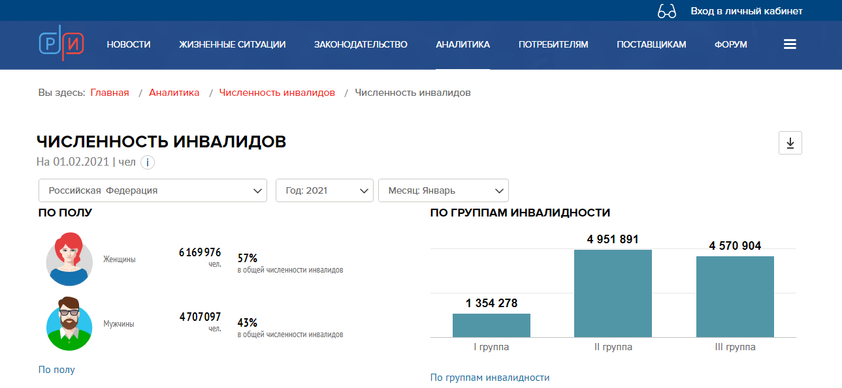
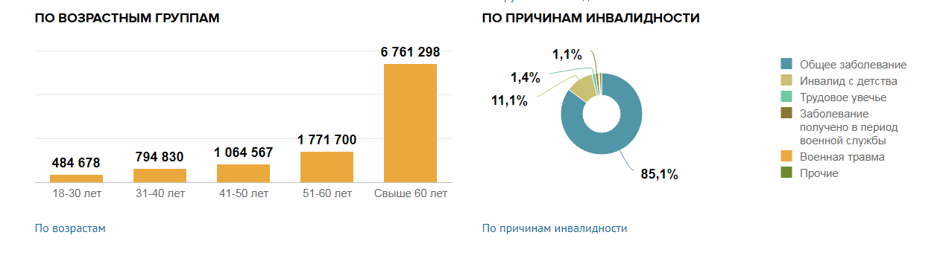

Slide 4
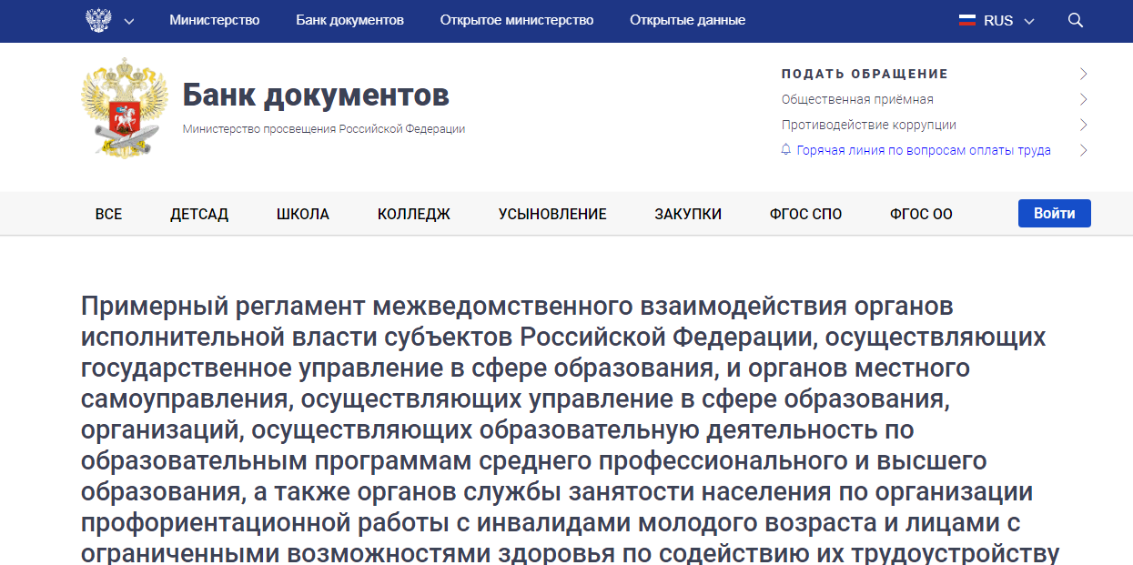
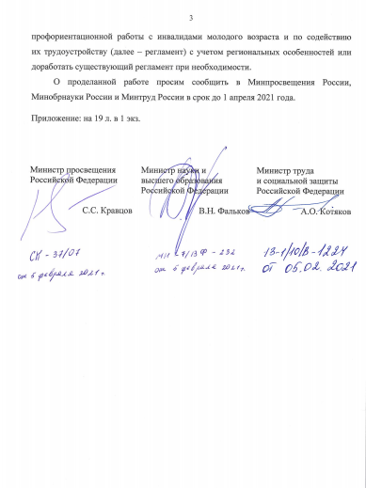
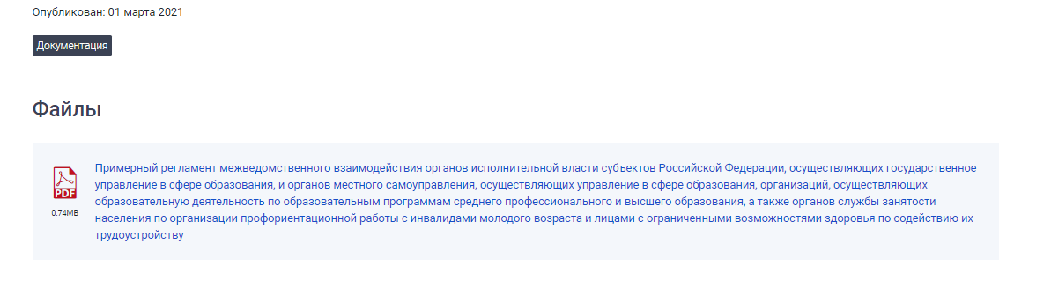


Slide 5
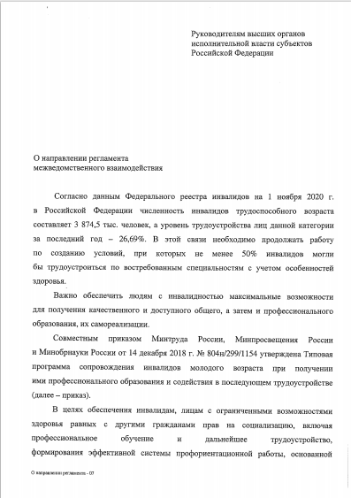
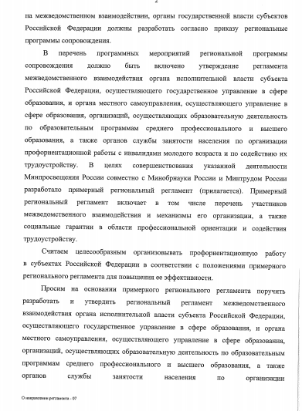

Slide 6
Плана мероприятий по повышению уровня занятости инвалидов на 2021 - 2024 годы
Взаимодействия органов службы занятости с работодателями о кол-ве вакантных должностей
Взаимодействия органов службы занятости с образовательными учреждениями и д.р. (для проведения практик)
Трудоустройство обучающихся на базе прохождения практик
Перечень направлений подготовки и специальностей для труд. лиц с ОВЗ и инвалидностью
Привлечение социально ориентированных некоммерческих организаций
Взаимодействия органов исполнительной власти при трудоустройстве
Содействия в сопровождении молодых людей в рамках молодежных образовательных организаций
Мониторинг занятости инвалидов
Применение дистанционных форм с организациями службы занятости

Slide 7
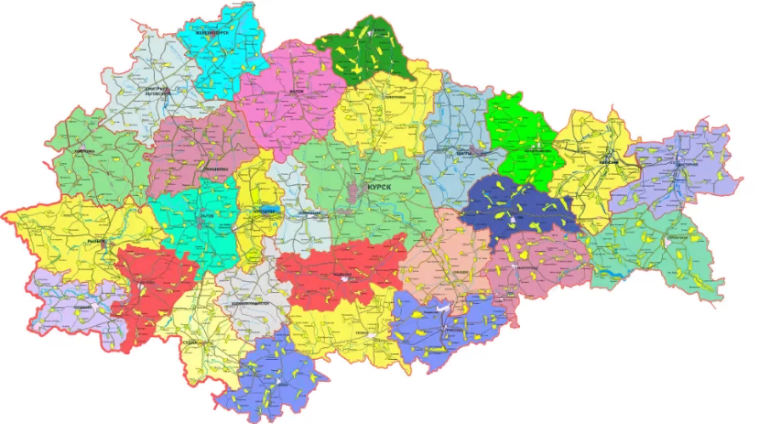

Slide 8
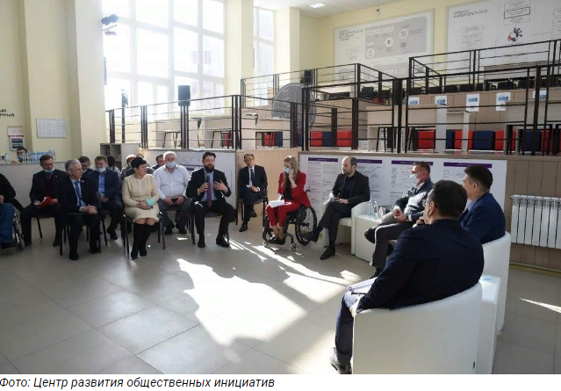

Slide 9
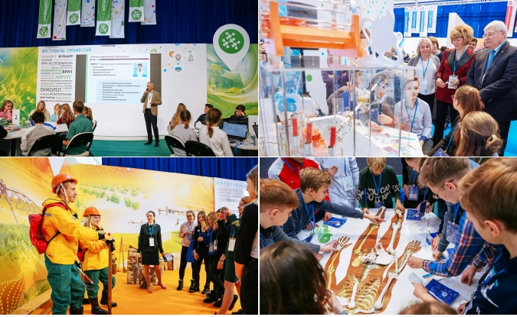

Slide 10


Slide 11
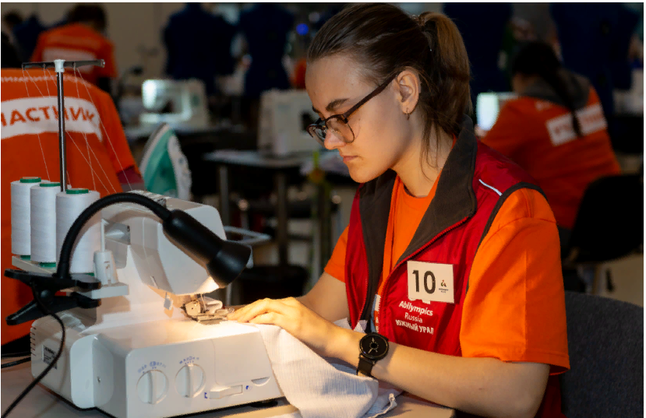

Slide 12
Спасибо за внимание!
Толмачева Валерия Михайловна, к.б.н., доцент кафедры профессионального образования
ОГБУ ДПО КИРО, 2020 г.
конт. тел. 8-903-876-09-93

